Slide 1


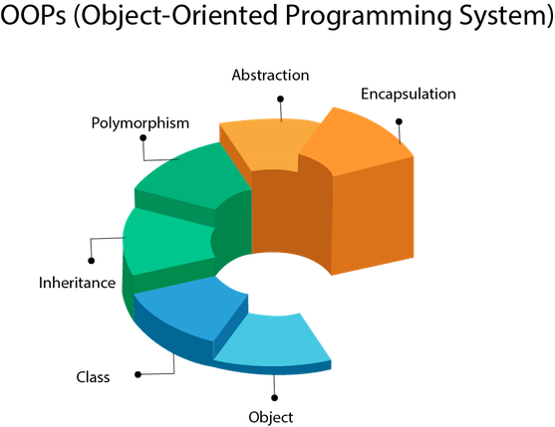

C#’da Sınıf Tanımlama ve Sınıf Çeşitleri
Nesneye Dayalı Programlama Dersi
http://youtube.com/bmdersleri
Hazırlayan ve Sunan: Zeynep İrem KESLER-1911404048
Tarih : 08/06/2021
Sürüm : v2
Ders Yürütücüsü : Doç. Dr. İsmail KIRBAŞ

Slide 2

İçindekiler
Neden Sınıf Kavramını Kullanırız ?
Sınıf (Class) Nedir ?
Sınıf (Class) Tanımlama
Sınıf (Class) Yapısı
Sınıf Bildirimi ve Üye Elamanları
Erişim Belirteçleri Nelerdir ?
Sınıf (Class) Çeşitleri
Sınıflar Arası İlişkiler
a) Bağıntı ilişkisi (association)
b) Toplama, içerim bağıntısı (aggregation)
c) Oluşum, meydana gelme bağıntısı (composition)
d) Bağımlılık ilişkisi (dependency)
e) Kalıtım, genelleştirme ilişkisi (inheritance)
Sınıflarda Kullanılan Diğer Kavramlar
1. Public Class
2. Protected Class
3. Internal Class
4. Protected Internal Class
5. Private Class
Sonuç
Kaynaklar
http://youtube.com/bmdersleri

Slide 3
Neden Sınıf Kavramını Kullanırız ?
Gerçek hayat problemleri, sınıf şablonları kullanılarak bilgisayar ortamına daha kolay ve anlaşılabilir bir biçimde aktarılabilir.
Sınıflar ve kodlar düzenli bir biçimde saklanarak zaman kaybı yaşanmaz.
Nesne yönelimli programlamada herhangi bir projede kullanılmak üzere yaratılan bir sınıf başka projelerde tekrar kullanılabilir.
Düzgün arabirimlerle birleşen sınıflar yaratabilir ve bu sınıfların birbirlerini minimum düzeyde etkileyecek şekilde programlar tasarlanarak birimsellik özelliğinden faydalanılabilir.

Slide 4
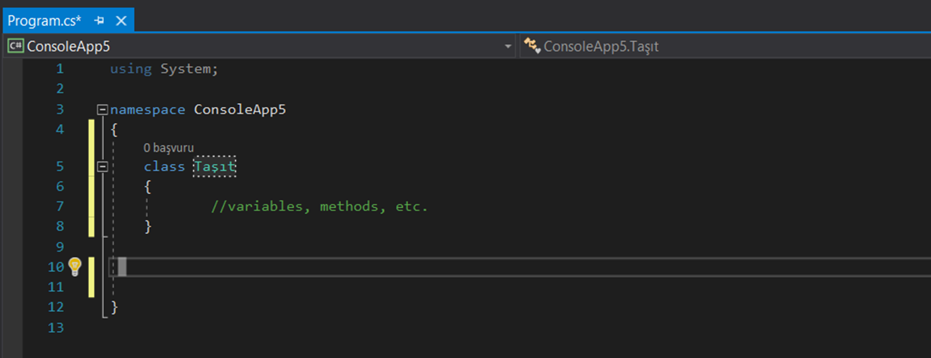
Sınıf (Class) Nedir ?
Sınıflar nesne yönelimli (object oriented) programlamanın en önemli öğesidir.
Sınıflar sayesinde programlar parçalara bölünür ve karmaşıklığı azalır.
Yaratılan metotlar ve özellikler bir sınıfın içerisinde yer alır ve bir sınıf defalarca kullanılabilir.
Bir sınıfta hem fonksiyonlar hem de veriler aynı anda birbiriyle sıkı bir şekilde bağlı olarak bulunurlar.
Bir sınıf kendisinde oluşturulacak nesneler için bir takım üyeler içermelidir. Bu üyeler; alanlar (fields), metotlar (methods), yapıcılar (constructor), özellikler (properties), olaylar (events), delegeler (delegates), vb...
Sınıf nesneler için bir şablon görevi görmektedir. Yani sınıf nesnelerin durumları ile ilgili işlemleri ve özellikleri tanımlar. Ortak özelliklere sahip nesnelere ait veri ve yordamlar bir sınıfın içinde toplanır. Bu sınıf yapısı kullanılarak programın içinde nesneler tanımlanır.
Sınıflar « Namespace » içerisinde oluşturulur.

Slide 5
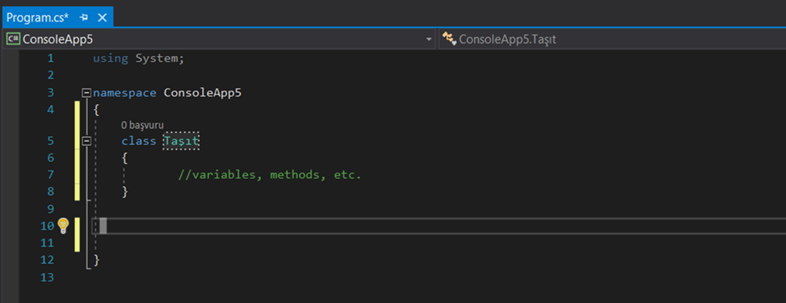
Sınıf (Class) Tanımlama:
Class bir şema gibidir. Bir türün verilerini ve davranışını tanımlar. Bir class tanımlaması, isminden önceki class anahtar kelimesi ile başlar. Class gövdesi, süslü parantezlerle çevrilen değişkenleri ve metotları içerir.

Slide 6

Sınıf (Class) Yapısı:
Metotlar: Metotlar üç ayrı erişim kuralına göre tanımlanabilir. Bunlar public, protected ve private olarak adlandırılmıştır. Metotların bir geri dönüş değeri de vardır. Bir metodun geri dönüş değerinin boş olması istendiğinde bir prosedür ya da bunun mümkün olmadığı dillerde boş veri türü olan void kullanılmaktadır.
Veriler: Veriler de metotlar da olduğu gibi üç erişim kuralı ile tanımlanabilir.
Yapıcı ve Yıkıcı Metotlar: Yapıcı ve yıkıcı metotlar (constructor, destructor) otomatik olarak sistem tarafından çağrılır. Yıkıcı metotlar, nesnelerin bellekten silinmesi sırasında çağrılır. Böylece işi biten nesne için bellekte ayrılmış olan kısım, yeni nesneler için tekrar kullanılabilir. Yıkıcı metotlar hiçbir parametre almaz ve değer döndürmez.

Slide 7
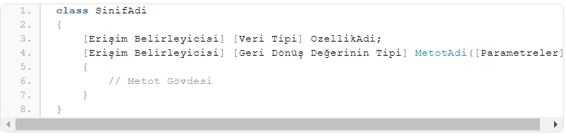
Sınıf Bildirimi ve Üye Elamanları:
Sınıfların üye elemanları, özellikler ve metotlardır.
Bir sınıf içerisinde çok sayıda özellik ve metot tanımlayabiliriz.

Slide 8
Erişim Belirteçleri Nelerdir ?
Erişim Belirteci: C# dili nesne yönelimli bir dil olduğundan her şey sınıflar içinde tanımlanır. Sınıflara ve sınıf öğelerine erişim kısıtlanabilir ya da belirli düzeylerde erişime izin verilebilir.
Public | Erişim sınırı yoktur, her yerden erişilir.
Internal | Etkin projeye ait sınıflardan erişilebilir, onların dışında erişilemez.
Protected | Ait olduğu sınıftan ve o sınıftan türetilen sınıflardan erişilir.
Private | Yalnızca bulunduğu projeden erişilebilir, dışarıda bulunan bir sınıftan erişim sağlanamaz.

Slide 9
Sınıf (Class) Çeşitleri:
Private (özel, gizli) erişim kuralı ile tanımlanan metoda sadece bu metodun içinden erişim hakkı bulunur.
Public (halka açık, kamu) erişim kuralı ile tanımlanan metotlara her nesneden erişilebilir.
Protected (korumalı) erişim kuralı ile tanımlanan metoda bu metodun tanımlandığı sınıftan örneklendirilmiş nesnelerin içinden ve bu sınıftan türetilmiş olan alt nesnelerden erişilebilir.
Internal (dahili) erişim kuralı ile tanımlanan bu metoda sadece içinde bulunduğu projeden erişim sağlanır.
Protected Internal etkin projeden ve onun türevlerinden erişilebilir.

Slide 10

Sınıflar Arası İlişkiler:
1. Bağıntı ilişkisi (association): Bağıntı ilişkisi, bir nesnenin diğer bir nesneyle olan kavramsal ilişkisini temsil eder ve iki nesne arasına çizilen düz bir çizgi ile belirtilir. Aradaki bu ilişki bazen çok yönlü, bazen tek yönlüdür. Bağıntının adı, çokluğu ve sınıfın bağıntıdaki rolü, bağıntı ilişkisini tanımlayıcı bilgiler arasında yer alır. Eleman sayısı (cardinality) n:m şeklinde belirtilir.

Slide 11

Sınıflar Arası İlişkiler:
2. Toplama, içerim bağıntısı (aggregation): Toplama, içerim bağıntısı ile modellenen nesneler, genellikle birlikte daha karmaşık bir nesne oluşturmak için bir araya getirilmişlerdir. İçerim bağıntısında nesnelerin arasındaki ilişki zayıftır. İçi boş eş kenar dörtgen (baklava) şekli ile gösterilir.
3. Oluşum, meydana gelme bağıntısı (composition): Oluşum bağıntısı, içerim bağıntısında olduğu gibi parça-bütün ilişkisini simgeler. Bu ilişkideki birliktelikler daha kuvvetlidir ve burada yer alan nesneler tek başlarına bir anlam ifade etmezler. İçi dolu eş kenar dörtgen şekli ile gösterilir.

Slide 12

Sınıflar Arası İlişkiler:
4. Bağımlılık ilişkisi (dependency): Bir sınıfın nesnesinin diğer bir sınıfın nesnesini kullanması ya da ona bağımlı olması söz konusudur. Bağımlı sınıftan bağımsız sınıfa doğru kesik kesik olan düz bir çizgiyle gösterilir. Örnekteki RaporOluştur sınıfı rapor sınıfını kullanmak, yani Rapor sınıfına bağlı olmaktadır. Rapor sınıfında yapılacak herhangi bir değişiklik, RaporOluştur sınıfında değişiklik yapılmasına neden olacaktır.

Slide 13
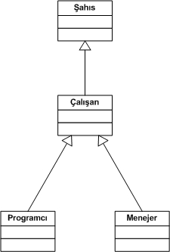
Sınıflar Arası İlişkiler:
5. Kalıtım, genelleştirme ilişkisi (inheritance): Önceden oluşturulan sınıflara (superclass) dayalı olan yeni altsınıfların (subclass) oluşturulmasına ve buna dayalı oldukları üstsınıflara ait olan özelliklerin ve davranışların altsınıflarda kullanılabilmesine NYP'de denir. Altsınıflar, içi boş olan bir ok ile üstsınıfa bağlanır.

Slide 14
Sınıflarda Kullanılan Diğer Kavramlar:
Soyut sınıf (abstract class): Metotların başlıklarını taşıyan ve bu metotların tanımlamalarını kendisinden türeyecek olan altsınıflarına bırakmış olan sınıflara denir. Bu soyut sınıflardan doğrudan nesne türetilemez. Örneğin "Hayvan" sınıfı soyut bir sınıf olarak düşünülebilir. Cinsi belli olmayan bir hayvanın nasıl ses çıkartacağı bilinemediği için hayvanların ortak olarak paylaştıkları davranışlar soyut "Hayvan" sınıfında soyut metotlarla tanımlanır.
Arayüz (interface) kavramı: Çoklu kalıtım (multiple inheritance), bazı programlama dillerinde arayüz kavramı ile elde edilir. Soyut sınıflarda olduğu gibi sadece soyut metotlardan oluşur ve bu arayüzden türeyen sınıflar, bu soyut metotları taşımak zorundadırlar.

Slide 15
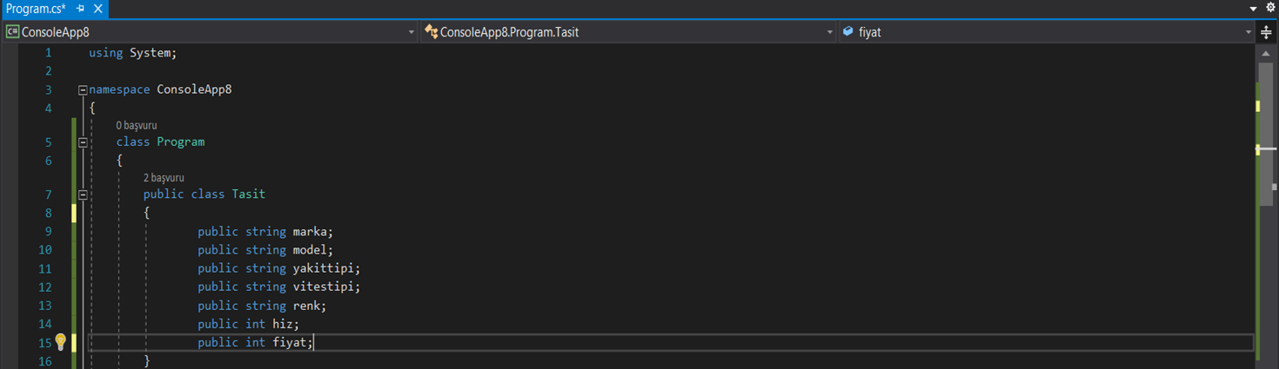
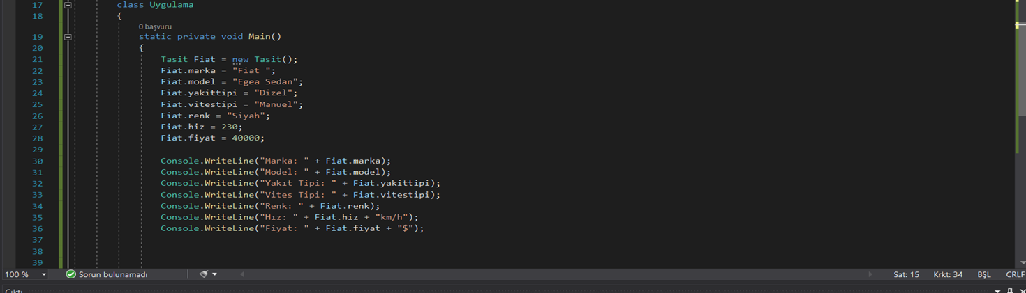
1. Public Class:

Slide 16
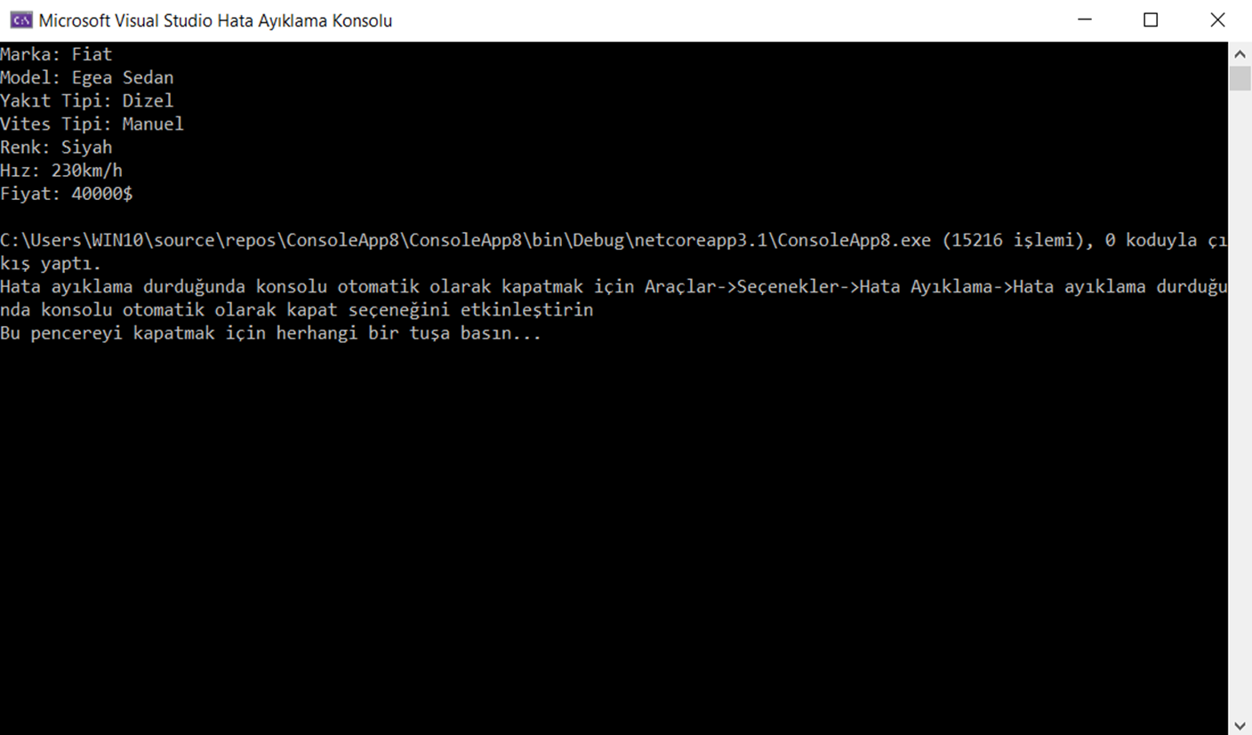
ÇIKTI:

Slide 17
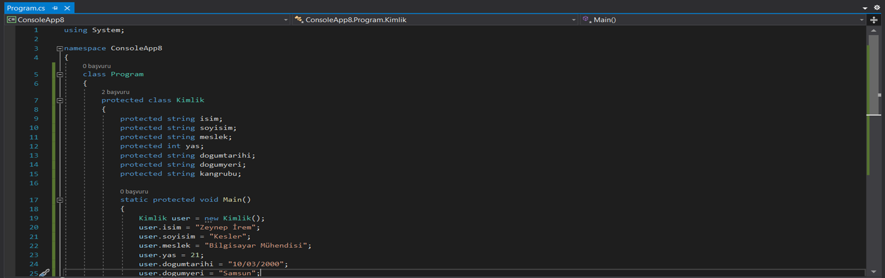
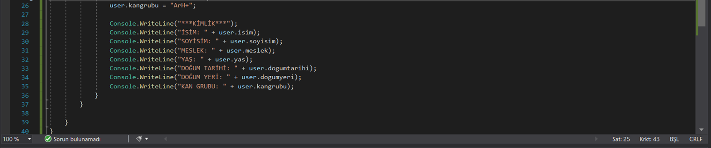
2. Protected Class:

Slide 18
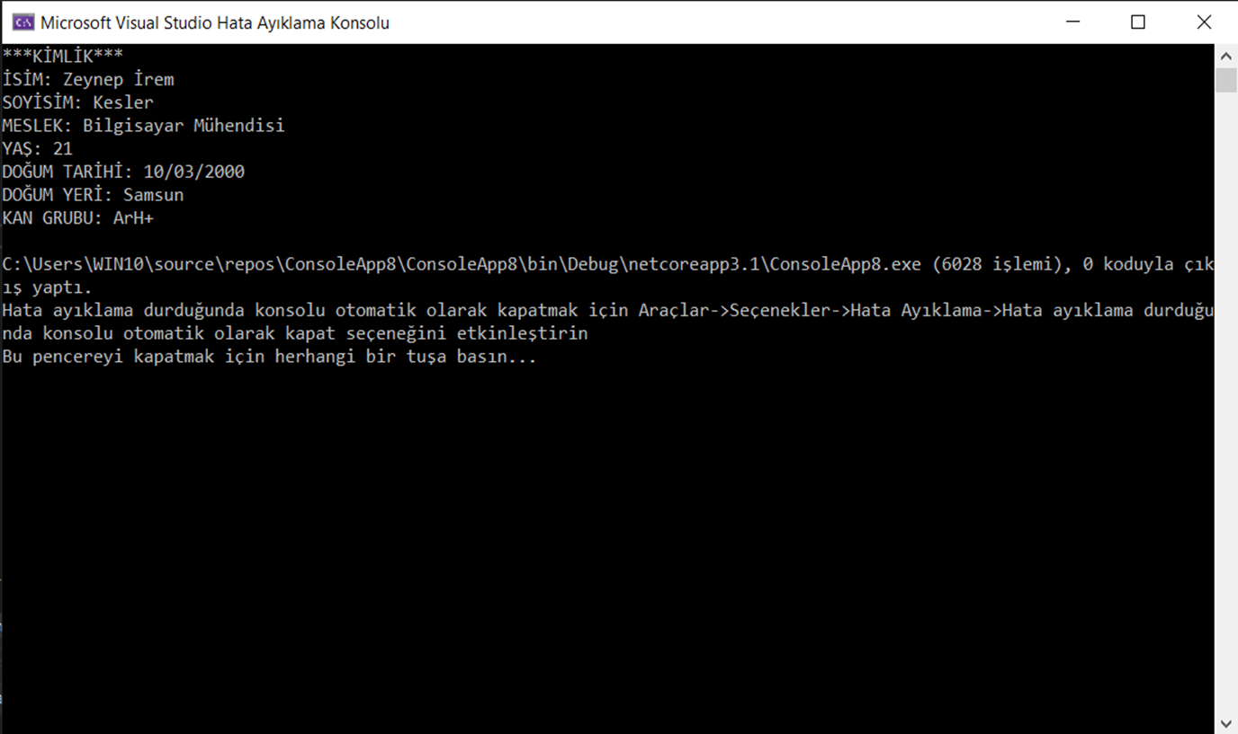
ÇIKTI:

Slide 19
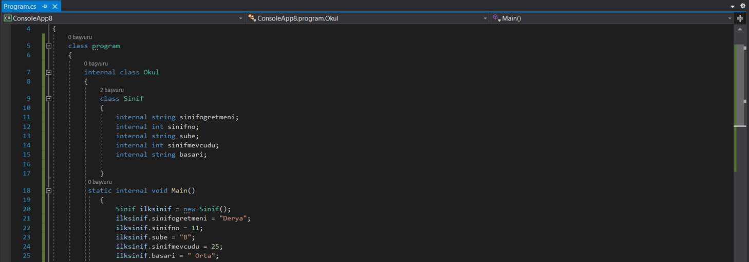
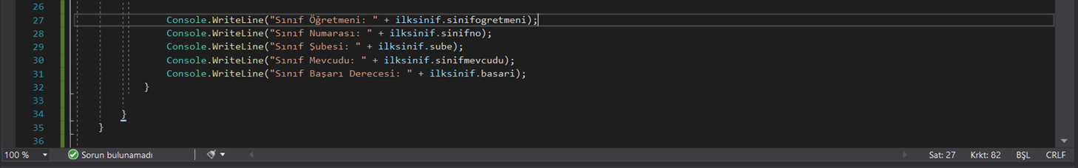
3. Internal Class:

Slide 20
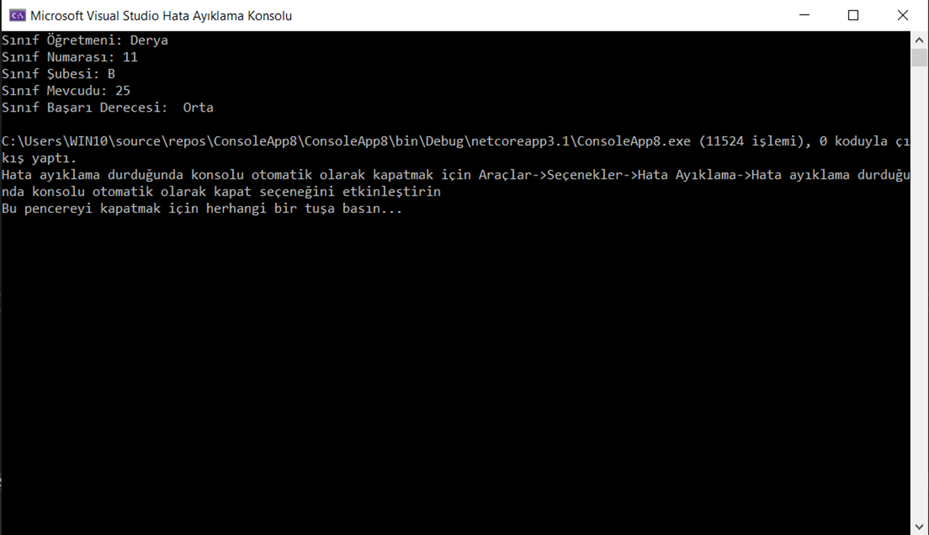
ÇIKTI:

Slide 21
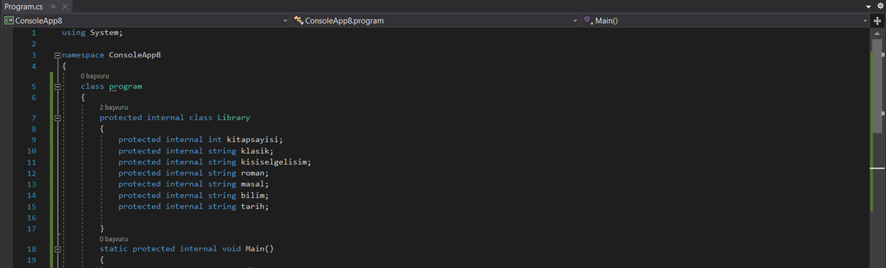
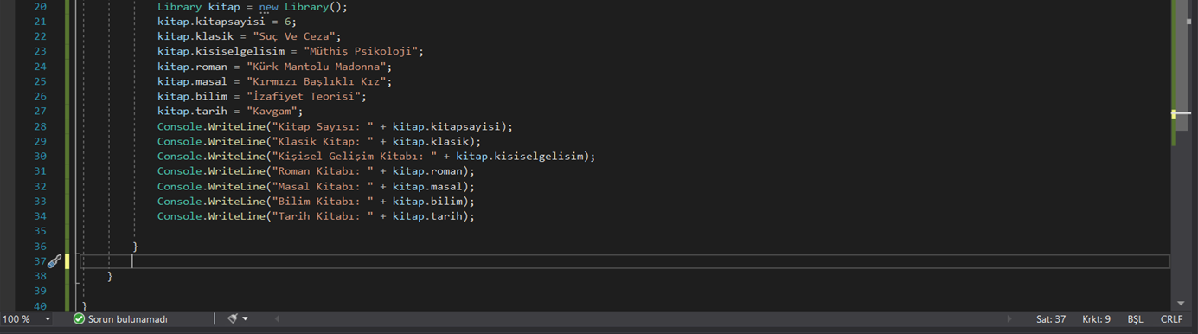
4. Protected Internal Class:

Slide 22
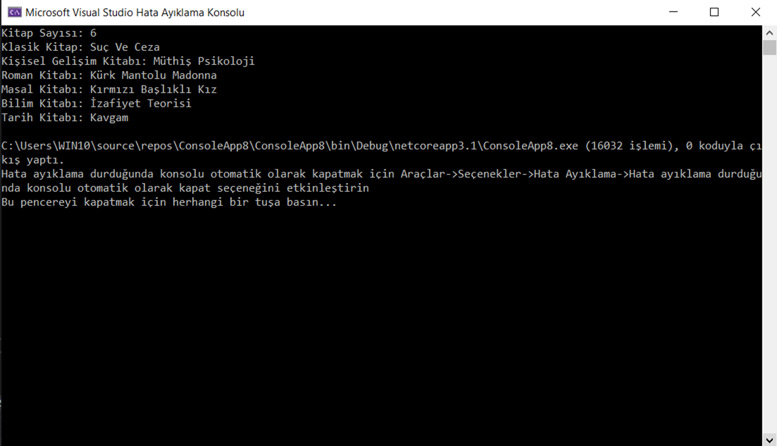
ÇIKTI:

Slide 23
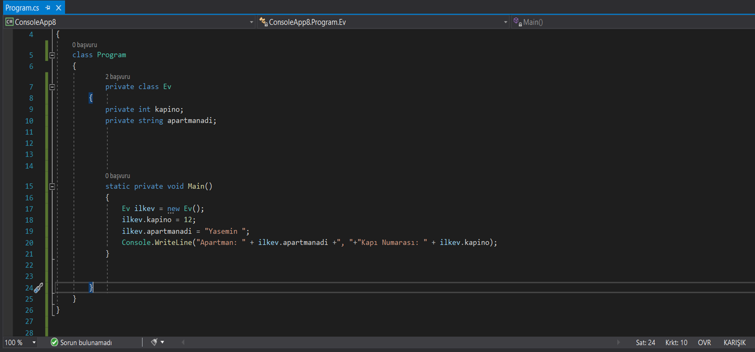
5. Private Class:

Slide 24
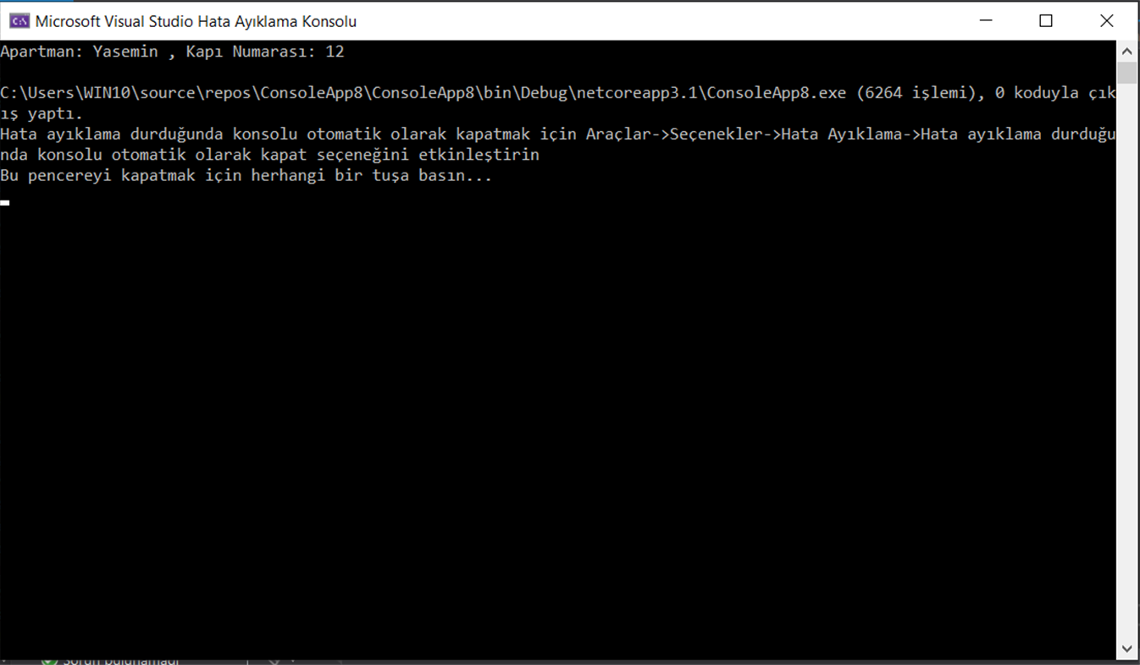
ÇIKTI:

Slide 25
Sonuç:
Sınıflar nesne yönelimli (object oriented) programlamanın en önemli öğesidir.
Kod blokları arasında karışıklığı önleyen bir yapıdır.
Programı geliştirmeyi kolaylaştırır.
Sınıflar kod tekrarını azaltır.
Okunabilirliği artırır.
Sınıflara erişim, erişim belirteçleri ile belirlenir.
Public Class her yerden erişebildiğimiz bir sınıftır.
Protected Class erişim kuralı ile tanımlanan metoda bu metodun tanımlandığı sınıftan örneklendirilmiş nesnelerin içinden ve bu sınıftan türetilmiş olan alt nesnelerden erişilebilir.
Internal erişim kuralı ile tanımlanan bu metoda sadece içinde bulunduğu projeden erişim sağlanır.
Protected Internal etkin projeden ve onun türevlerinden erişilebilir.
Private (özel, gizli) erişim kuralı ile tanımlanan metoda sadece bu metodun içinden erişim hakkı bulunur.

Slide 26
Kaynaklar
https://www.w3schools.com/cs/cs_oop.asp
https://www.ismailgursoy.com.tr/c-class-kullanimi/
https://alkanfatih.com/sinif-class-nedir-c/
https://www.srdrylmz.com/c-siniflar/
https://serhatselim.medium.com/c-class-9ce7a33ebee5
https://docs.microsoft.com/tr-tr/dotnet/csharp/programming-guide/classes-and-structs/
https://www.tutlane.com/tutorial/csharp/csharp-access-modifiers-public-private-protected-internal
https://www.youtube.com/watch?v=RB-6D5JC7s8
https://tr.wikipedia.org/wiki/S%C4%B1n%C4%B1f_(programlama)
http://youtube.com/bmdersleri

Slide 27
İlginiz için teşekkürler…
Nesneye Dayalı Programlama Dersi
http://youtube.com/bmdersleri
Hazırlayan ve Sunan :Zeynep İrem KESLER-1911404048 E-posta : zeynepiremkesler@gmail.com
Tarih : 08/06/2021
Sürüm : v2
Ders Yürütücüsü : Doç. Dr. İsmail KIRBAŞ

